Slide 1



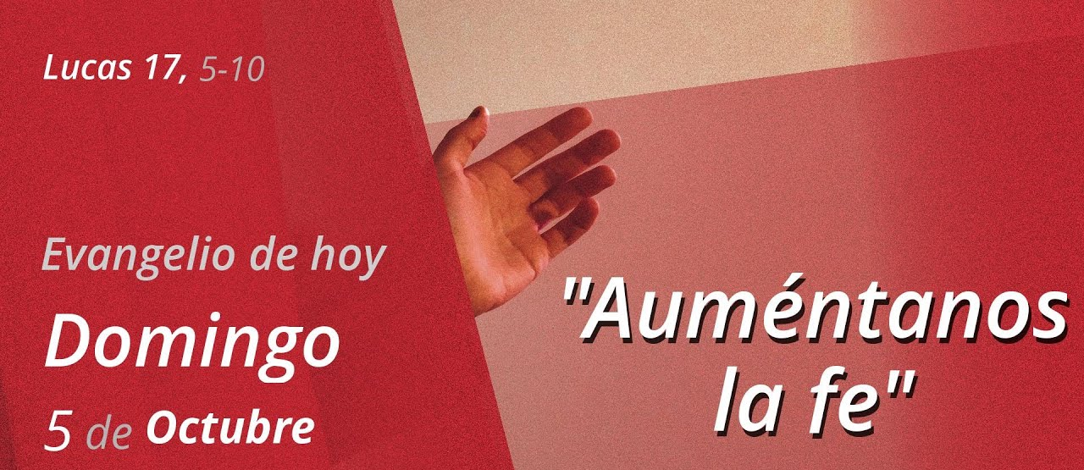

CARITAS DIOCESANA: COLECTA primer Domingos de cada mes
CARITAS PARROQUIAL: En la HUCHA de la entrada del interior del Templo
COLECTA de Hoy
Domingo 5 de Octubre
para CARITAS DIOCESANA
 va-cristoredentor@archivalladolid.org
 www.cristoredentor.info
www.instagram.com/cristoredentorva

Slide 2


DOMINGO, DÍA DEL SEÑOR
¡BIENVENIDOS!
COMUNIDAD PARROQUIAL CRISTO REDENTOR –VALLADOLID
ORIENTADA A NIÑOS, PREADOLESCENTES Y FAMILIAS

Slide 3
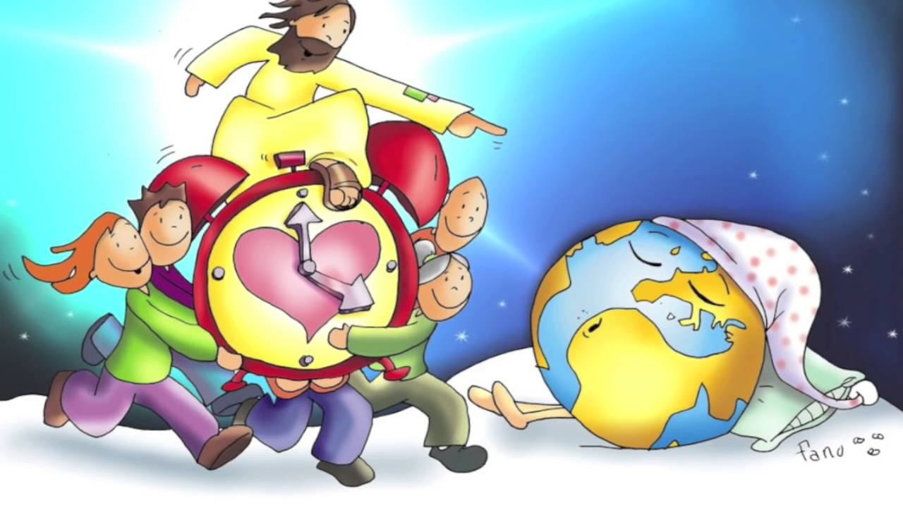
SOMOS MISIONEROS
Somos misioneros tenemos una misión
queremos ver el mundo
lleno, lleno, lleno, lleno de amor.
Somos misioneros tenemos una misión
queremos ver el mundo
lleno, lleno, lleno, lleno de Dios.
1/3

Slide 4

Para que se cierren heridas,
y que se abran más puertas,
necesitamos que haya
más amor en nuestra tierra.
Para que se acaben las guerras,
y que se cumplan los sueños,
necesitamos que enciendas
la luz que da el Evangelio.
2/3

Slide 5
Somos misioneros tenemos una misión
queremos ver el mundo
lleno, lleno, lleno, lleno de amor.
Somos misioneros tenemos una misión
queremos ver el mundo
lleno, lleno, lleno, lleno de Dios.
3/3

Slide 6
XXVII TIEMPO ORDINARIO
Jornada Mundial del Migrante y del Refugiado

Slide 7
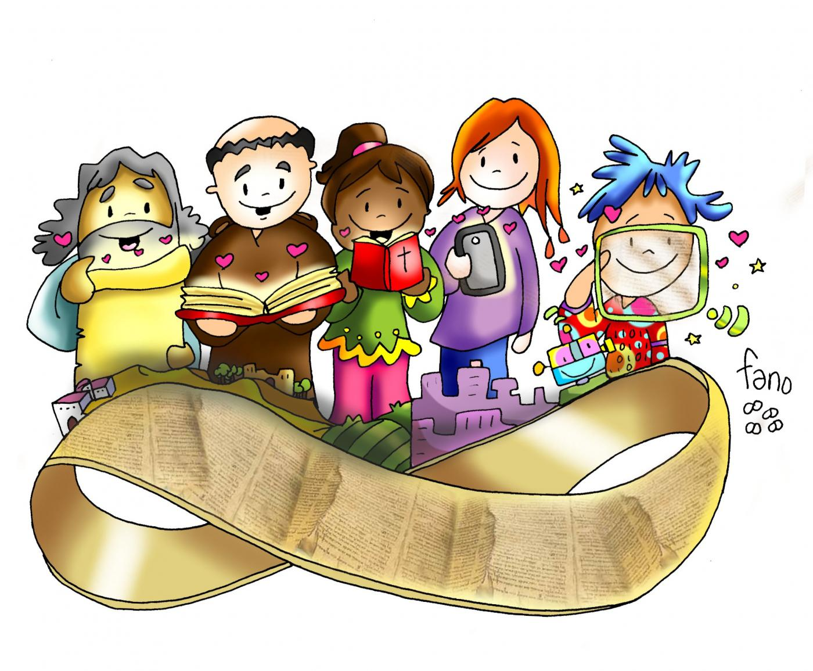
HIMNO DE GLORIA
Tú que quitas el pecado del mundo,
ten piedad de nosotros,
Tú que quitas el pecado del mundo, atiende a nuestra súplica,
Tú que estás sentado a la derecha del Padre,
ten piedad de nosotros.
Porque sólo Tú eres santo,
sólo Tú, Señor,
sólo Tú Altísimo Jesucristo,
con el Espíritu Santo
en la gloria de Dios Padre.
Amén.
Gloria a Dios en el cielo
y en la tierra paz a los hombres
que ama el Señor.
Por tu inmensa Gloria te alabamos,
te bendecimos, te adoramos,
te glorificamos, te damos gracias.
Señor, Dios, Rey celestial,
Dios Padre Todopoderoso,
Señor, Hijo único, Jesucristo,
Señor Dios, Cordero de Dios, Hijo del Padre.

Slide 8

LITURGIA DE LA PALABRA
PRIMERA LECTURA: Profecía de Habacuc.
SALMO: Ojalá escuchéis hoy la voz del Señor:
“No endurezcáis vuestro corazón”
SEGUNDA LECTURA:
Segunda carta del apóstol
san Pablo a Timoteo.

Slide 9


¡¡¡ALELUYA!!!
Aleluya cantará
quien perdió la esperanza
y la tierra sonreirá
Aleluuuuu – uuu - ya

Slide 10
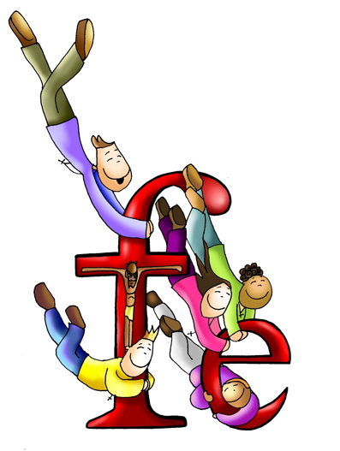
XXVII TIEMPO ORDINARIO
san Lucas, 17
¡Si tuvierais fe!.

Slide 11

CREDO de Nicea - Constantinopla
y subió al cielo,
y está sentado a la derecha del Padre;
y de nuevo vendrá con gloria
para juzgar a vivos y muertos,
y su reino no tendrá fin.
Creo en el Espíritu Santo,
Señor y dador de vida,
que procede del Padre y del Hijo,
que con el Padre y el Hijo
recibe una misma adoración y gloria,
y que habló por los profetas.
Creo en la Iglesia,
que es una, santa, católica y apostólica.
Confieso que hay un solo bautismo
para el perdón de los pecados.
Espero la resurrección de los muertos
y la vida del mundo futuro.
Amén.
"Creo en un solo Dios,
Padre todopoderoso,
Creador del cielo y de la tierra,
de todo lo visible y lo invisible.
Creo en un solo Señor, Jesucristo,
Hijo único de Dios,
nacido del Padre antes de todos los siglos:
Dios de Dios, Luz de Luz,
Dios verdadero de Dios verdadero,
engendrado, no creado,
de la misma naturaleza del Padre,
por quien todo fue hecho;
que por nosotros los hombres,
y por nuestra salvación bajó del cielo,
y por obra del Espíritu Santo
se encarnó de María, la Virgen,
y se hizo hombre;
y por nuestra causa fue crucificado
en tiempos de Poncio Pilato;
padeció y fue sepultado,
y resucitó al tercer día, según las Escrituras,

Slide 12


CREDO de los apóstoles
Creo en Dios, Padre Todopoderoso,
Creador del cielo y de la tierra.
Creo en Jesucristo, su único Hijo,
Nuestro Señor, que fue concebido por
obra y gracia del Espíritu Santo,
nació de Santa María Virgen;
Padeció bajo el poder de Poncio Pilato,
fue crucificado, muerto y sepultado,
descendió a los infiernos,
al tercer día resucitó de entre los muertos,
subió a los cielos y está sentado a la
derecha de Dios, Padre todopoderoso.
Desde allí ha de venir a juzgar
a vivos y muertos.
Creo en el Espíritu Santo,
la santa Iglesia católica,
la comunión de los santos,
el perdón de los pecados,
la resurrección de la carne
y la vida eterna.
Amén.

Slide 13


Respondemos:
Te rogamos, óyenos

Slide 14

  TE DOY MI CORAZÓN
Te doy mi corazón,
te doy mi alma,
yo vivo para Ti.
Cada paso que doy
en cada momento
haz tu voluntad en mi.

Slide 15
“Orad, hermanos, para que este sacrificio, mío y vuestro, sea agradable a Dios, Padre todopoderoso “
Todos: “El Señor reciba de tus manos este sacrificio, para alabanza y gloria de su Nombre, para nuestro bien y el de toda su Santa Iglesia”

Slide 16

PLEGARIA EUCARÍSTICA
El Señor esté con vosotros
Y con tu espíritu.
Levantemos el corazón.
Lo tenemos levantado hacia el Señor.
Demos gracias al Señor nuestro Dios.
Es justo y necesario.

Slide 17


SANTO (ERES SANTO)
Santo, eres santo, los cielos te proclaman.
Santo, eres santo, la tierra entera llama… a su santo;
eres santo, bendito el que viene en tu nombre (en tu nombre)
hoosannaaa ¡queremos cantaaar!...
1/2

Slide 18
…que eres Santo, eres santo, los cielos te proclaman.
Santo, eres santo, la tierra entera llama… a su santo;
eres santo, bendito el que viene en tu nombre (en tu nombre)
hoosannaaa ¡queremos cantaaar!...
…que eres santo, eres santo, los cielos te proclaman.
Santo, eres santo, la tierra entera llama… a su saaanto,
a su saaanto.
2/2

Slide 19

El pan y el vino se transforman en el Cuerpo y en la Sangre de Jesús.
CONSAGRACIÓN

Slide 20

Éste es el Sacramento de nuestra fe.
Todos: Anunciamos tu muerte, proclamamos tu Resurrección.
¡Ven, Señor Jesús!

Slide 21





Padre Nuestro
que estás en el
Santificado sea tu nombre
Venga a nosotros tu
Hágase tu voluntad
en la como en el
Danos hoy nuestro de cada día
Perdona nuestras ofensas
como también nosotros
perdonamos a los que nos ofenden
No nos dejes caer en la tentación
y líbranos del mal.

Slide 22
… esperamos la venida gloriosa de nuestro
Señor Jesucristo.
Todos: Tuyo es el Reino, tuyo el poder y la gloria, por siempre, Señor.

Slide 23


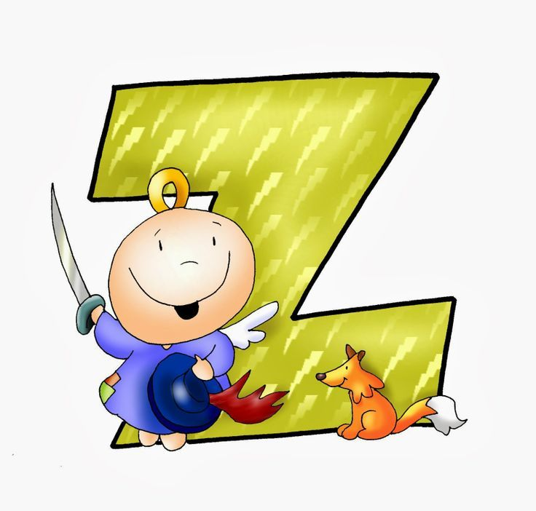
RITO DE LA PAZ
… La paz del Señor esté siempre con vosotros.
Todos: Y con tu espíritu.
… Daos fraternalmente la paz

Slide 24

LLEVAD LA BUENA NOTICIA
Llevad la Buena Noticia
a todo ser que respira,
y decidles que la PAZ
está dentro de sus vidas.
Y que ellos PAZ serán
si desparraman amor
en cuantos hombres encuentren
por esos caminos de Dios.

Slide 25
Éste es el Cordero de Dios que quita el pecado del mundo. Dichosos los invitados a la mesa del Señor.
Todos:
Señor, no soy digno de que entres en mi casa, pero una palabra tuya bastará para sanarme.

Slide 26
XXVII TIEMPO ORDINARIO
san Lucas, 17
¡Si tuvierais fe!.

Slide 27

UN PEDACITO
Quiero…
Quiero…
Quiero tocar el cielo mientras llevo…
un pedacito a los demás,
un pedacito a los demás.
Compartir mi cielo con mis hermanos,
Con toda mi familia
y con… la gente que amo.
1/3

Slide 28
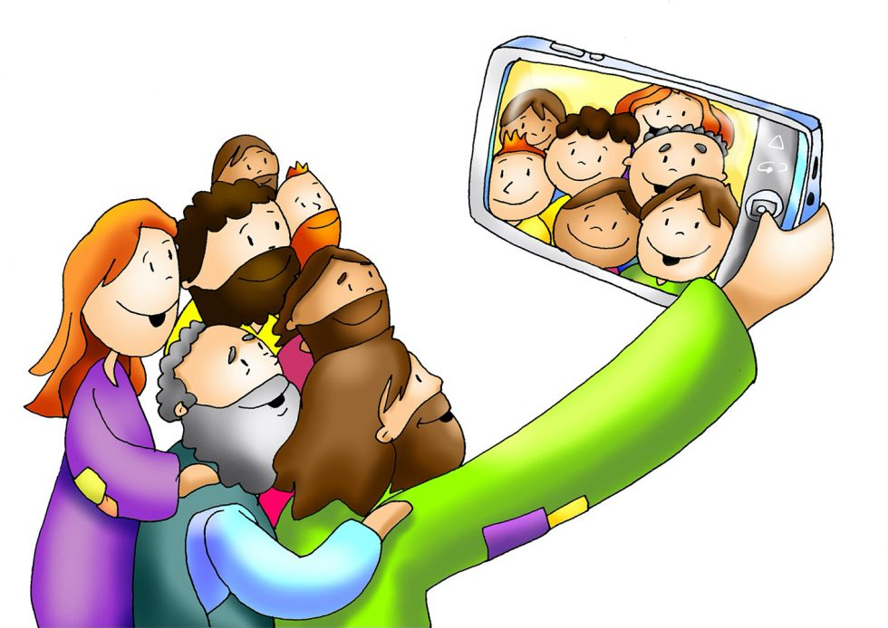
Compartir mi cielo con mis amigos,
con todos los de la clase…
Vosotros seréis testigos.
Quiero tocar el cielo mientras llevo…
un pedacito a los demás,
un pedacito a los demás.
2/3

Slide 29
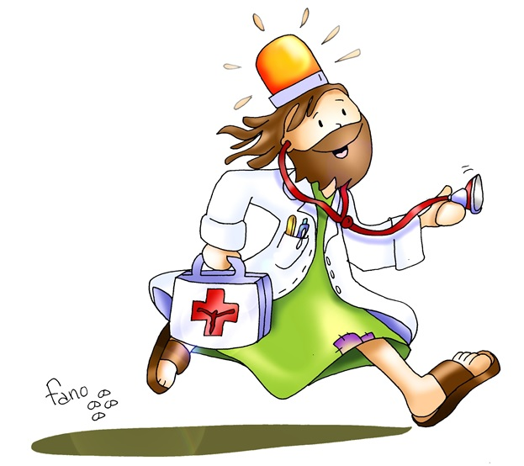
Compartir mi cielo con los enfermos,
Aquellos que están en el hospital…
Por ellos voy a rezar.
Quiero tocar el cielo mientras llevo…
un pedacito a los demás,
un pedacito a los demás.
3/3

Slide 30


NADA NOS SEPARARÁ
Nada nos separará,
nada nos separará,
nada nos separará
del amor de Dios. (bis)

Slide 31

Acción de Gracias
Acción de Gracias

Slide 32
CARITAS DIOCESANA: COLECTA primer Domingos de cada mes
CARITAS PARROQUIAL: En la HUCHA de la entrada del interior del Templo
COLECTA de Hoy
Domingo 5 de Octubre
para CARITAS DIOCESANA
 va-cristoredentor@archivalladolid.org
 www.cristoredentor.info
www.instagram.com/cristoredentorva

Slide 33
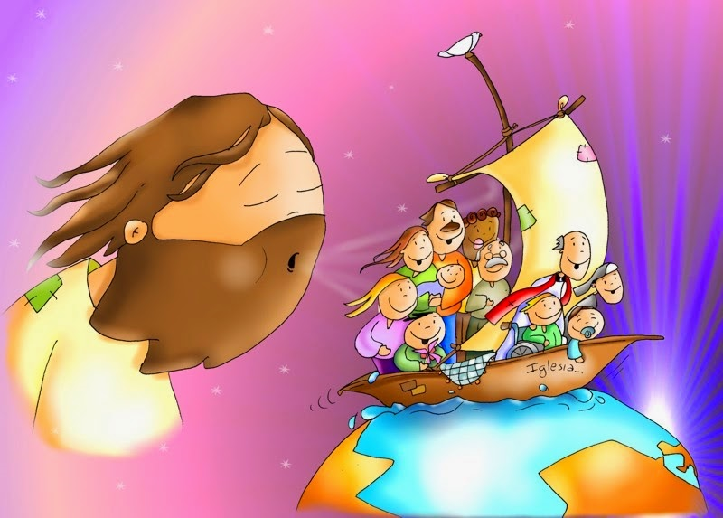
ALMA MISIONERA
Señor, toma mi vida nueva
antes de que la espera desgaste años en mí.
Estoy dispuesto a lo que quieras
no importa lo que sea;
Tú llámame a servir...
Llévame donde los hombres
necesiten tus palabras,
necesiten mis ganas de vivir
donde falte la esperanza,
donde falte la alegría,
simplemente por no saber de ti.
1/2

Slide 34
Te doy mi corazón sincero
para gritar sin miedo, tu grandeza Señor.
Tendré mis manos sin cansancio
tu historia entre mis labios
y fuerza en la oración...
Llévame donde los hombres
necesiten tus palabras,
necesiten mis ganas de vivir
donde falte la esperanza,
donde falte la alegría,
simplemente por no saber de ti.
2/2

Slide 35


¡FELIZ DÍA DEL SEÑOR!
¡COMPÁRTELO CON LOS DEMÁS!

